Slide 1
Кретање

Slide 2
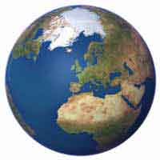
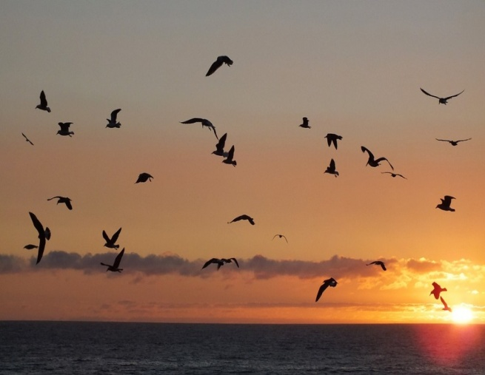
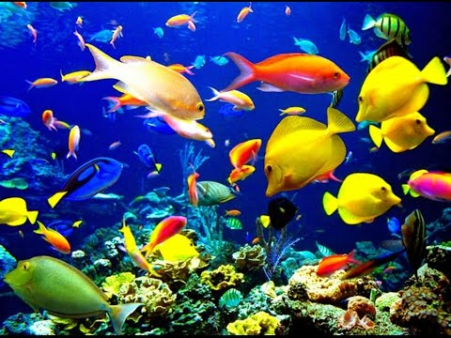
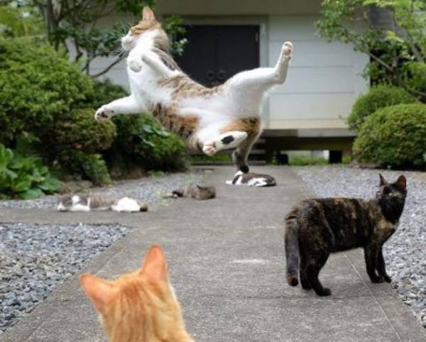
Шта се све креће?
У природи све се креће.

Slide 3
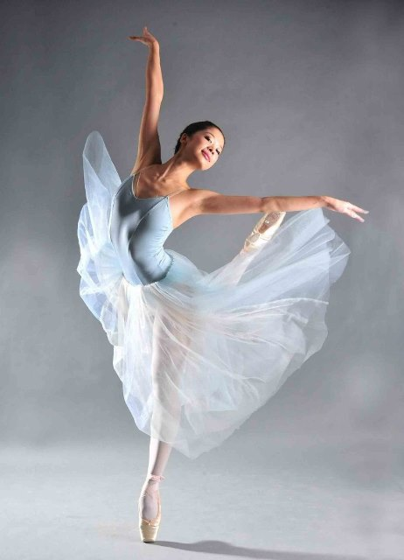
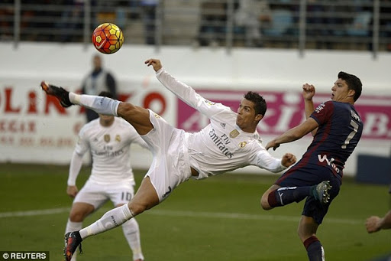

Slide 4
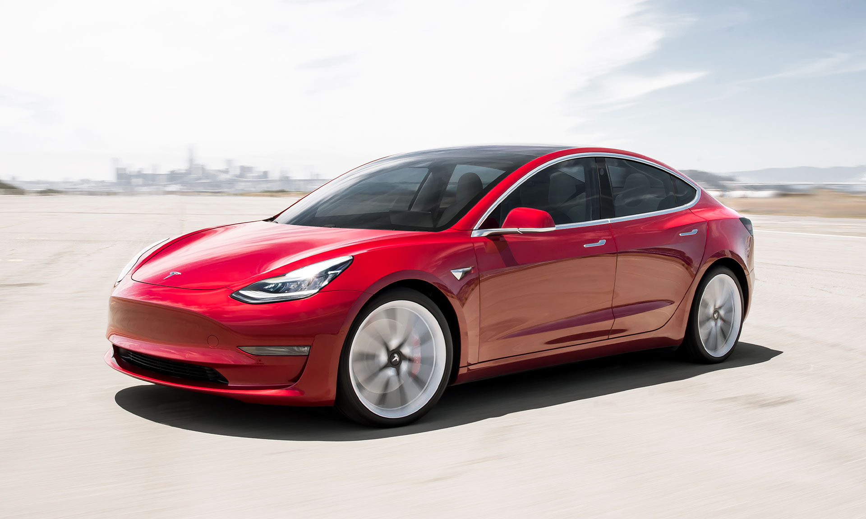
Кретање је промена положаја неког тела у односу на неко друго тело.

Slide 5
Путања тела
Путања тела је стварна или замишљена
линија по којој се тело креће.
Путања авиона
Путања може бити права и крива па на основу тога разликујемо :
Праволинијско
Криволинијско
кретање
Посебан облик кретања је кружно кретање.

Slide 6
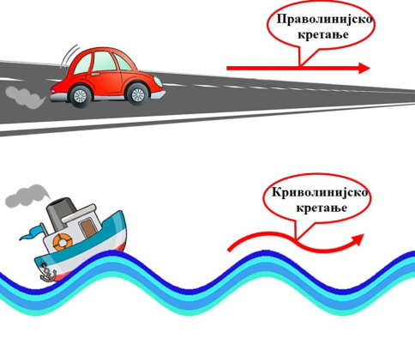
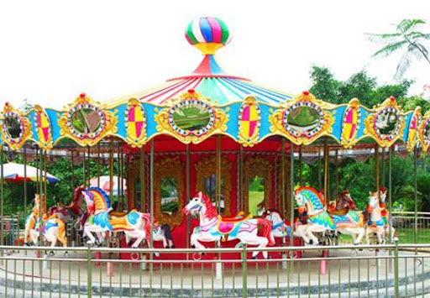
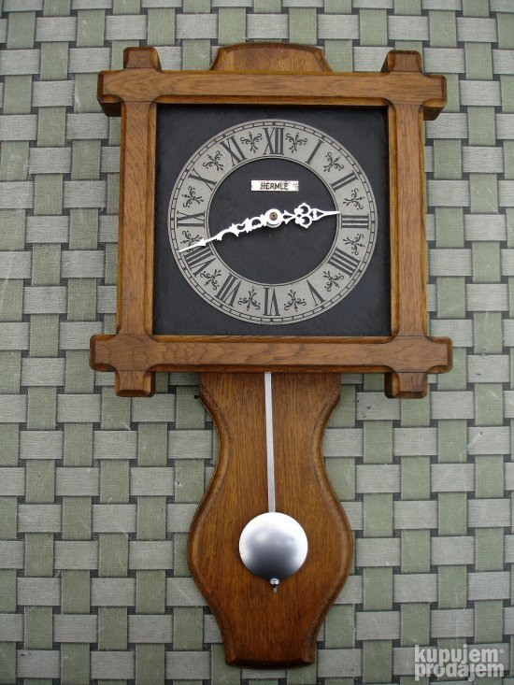
Кружно кретање
Клатно

Slide 7
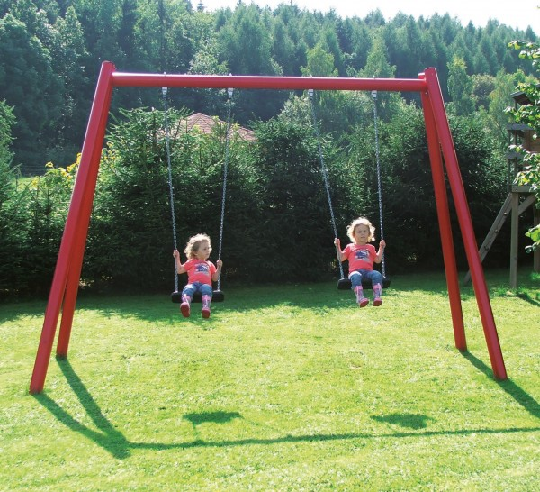
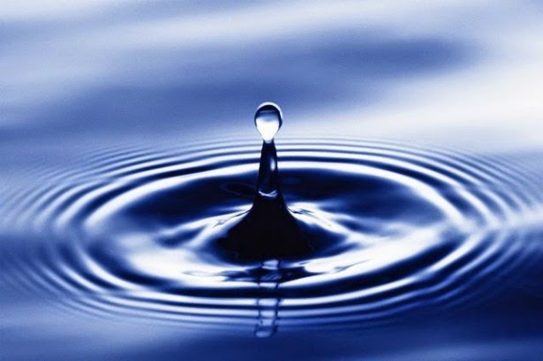
Када бацаш каменчић у воду настаје посебна врста врста кретања која се зове таласно кретање.
Периодично кретање

Slide 8
Свако тело има правац кретања и смер кретања.

Slide 9
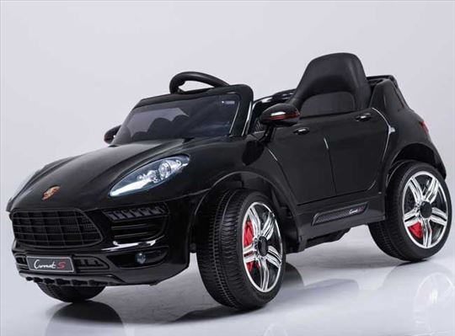
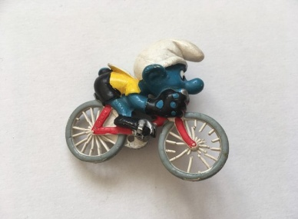
Правац кретања је замишљена права линија од тачке А до тачке Б.
Смер Београд
Смер Нови Сад

Slide 10
Правац кретања аутомобила је Нови Сад - Београд.
Његов смер кретања је ка Београду.
Правац кретања бициклисте је Београд- Нови Сад.
Његов смер кретања је ка Новом Саду.
Закључујемо да они имају исте правце кретања,
а различите смерове.

Slide 11
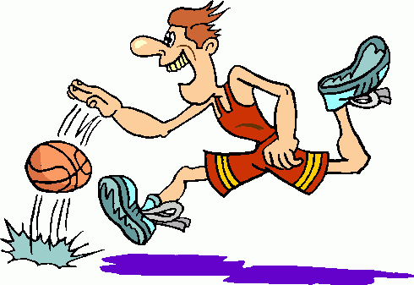
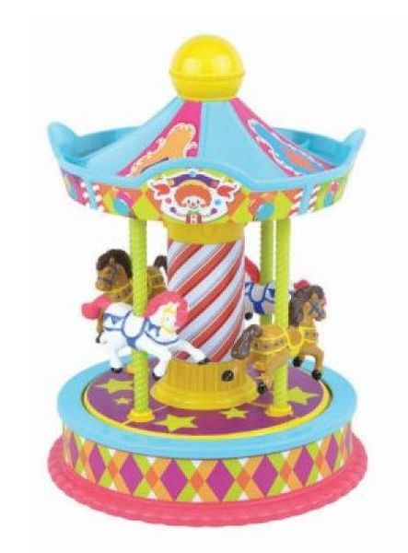
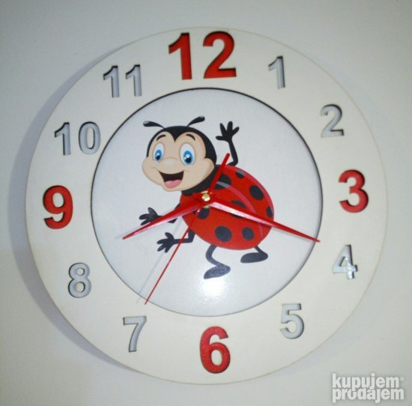
Правац укруг, у смеру супротном од
смера кретања казаљке на сату.
Смер надоле
Смер нагоре
Правац горе-доле

Slide 12
Домаћи задатак:
Шта је кретање?
Напиши и нацртај које врсте кретања постоје.
Шта покреће предмете? Препиши тачан одговор.
а) Предмети се никада не крећу.
б) Тело ће се покренути само када на њега делује неко друго тело.
Шта је клатно?
Какав облик обично има путања клатна?

